Slide 1

The Computer Engineering Design
By. Pie Engine

Slide 2
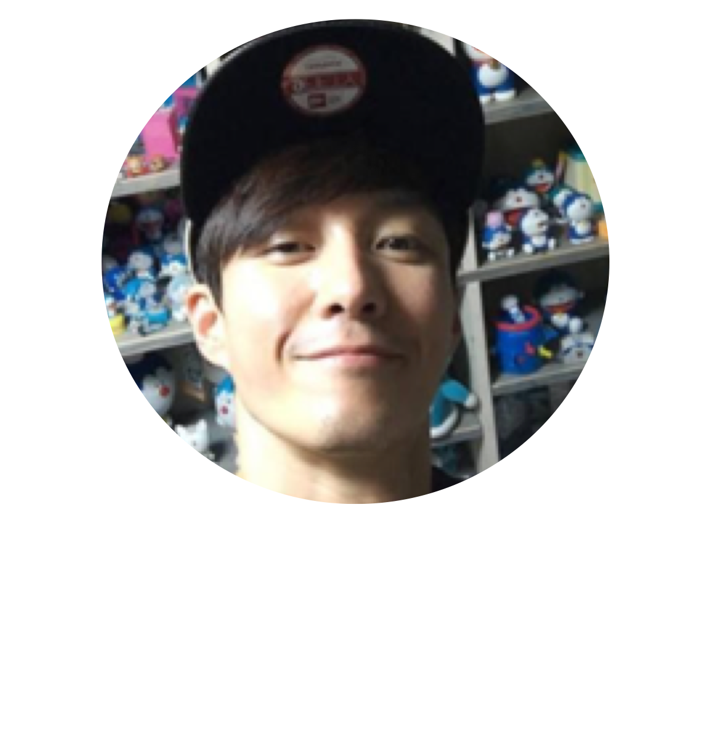
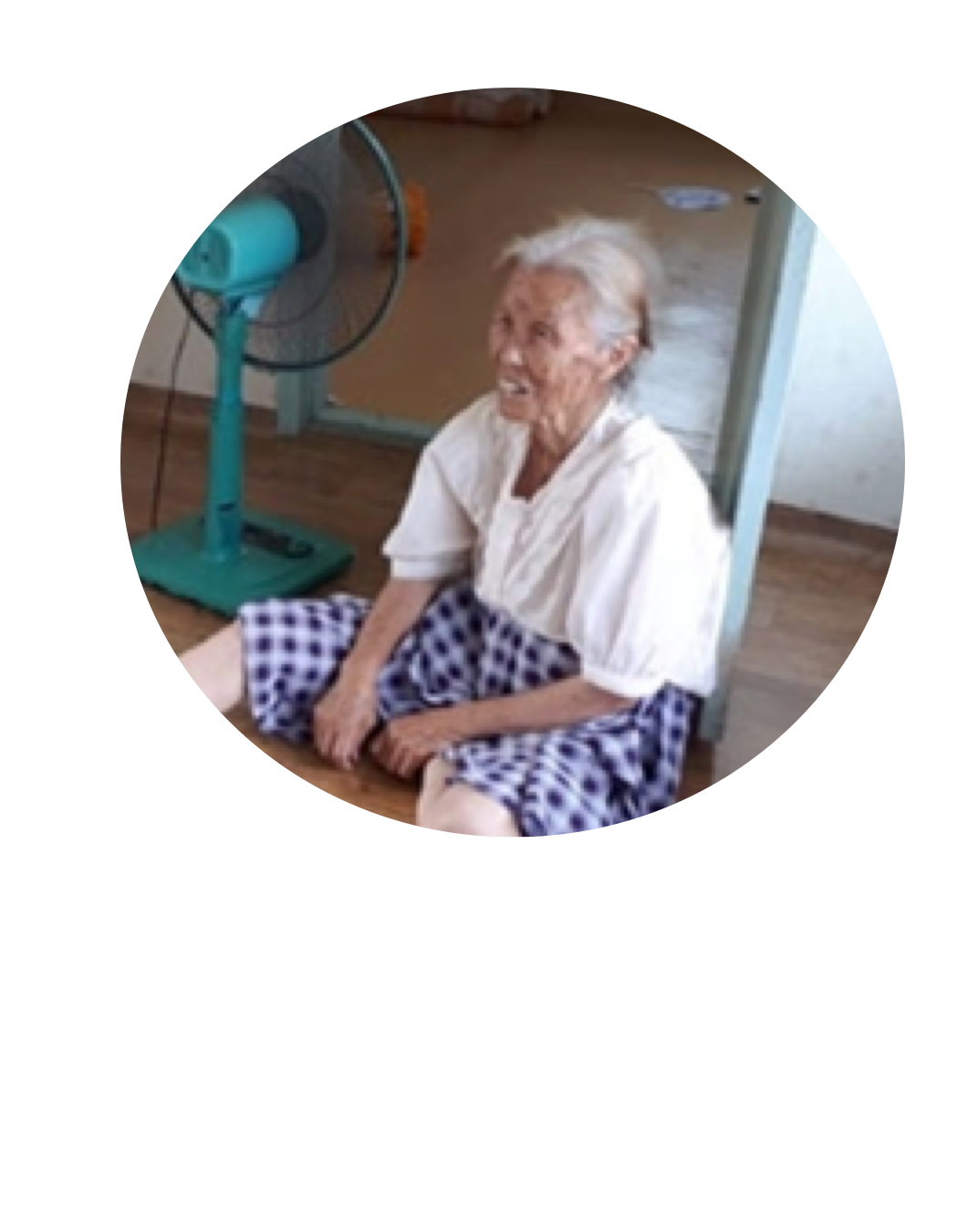
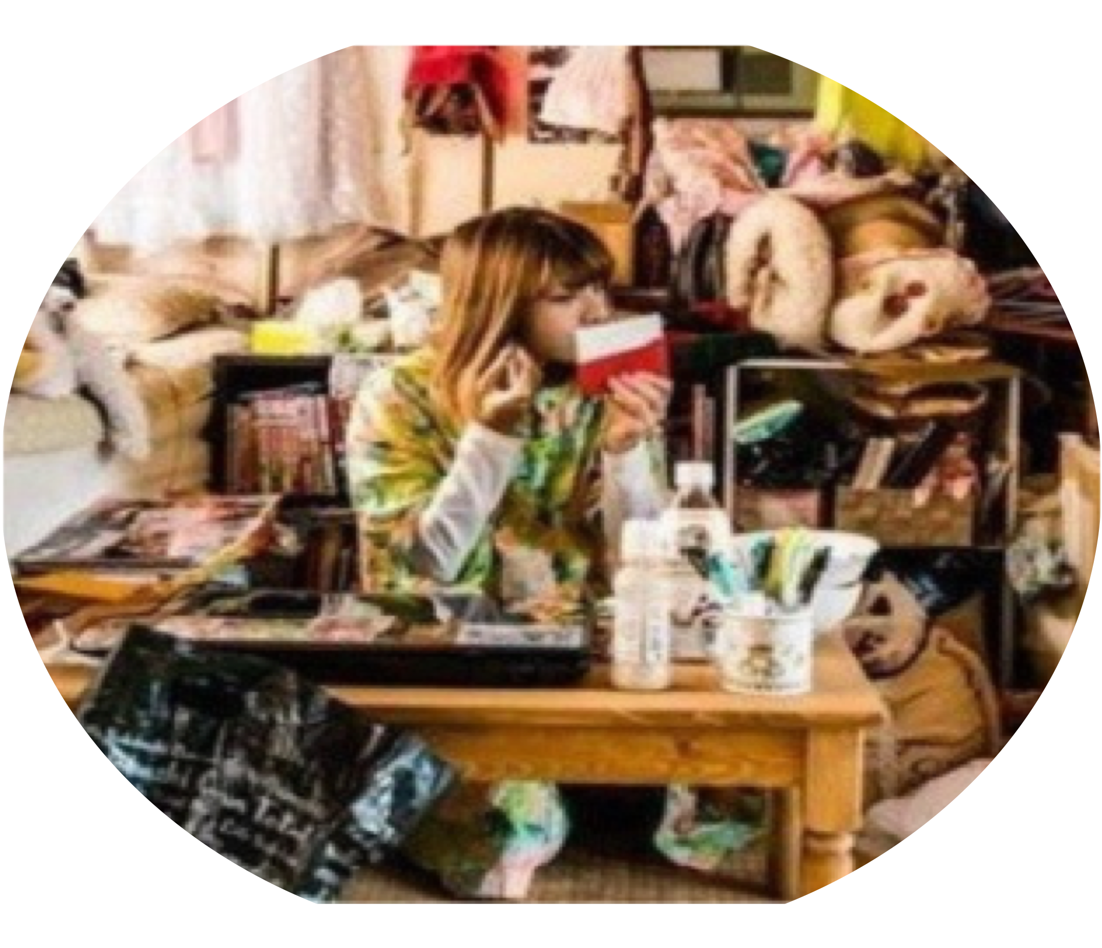
Synopsis
외로움

Slide 3
Main Target
애니메이션 매니아
- 자신이 좋아하는 캐릭터에 돈을 아낌없이 지불
- 애니메이션 캐릭터가 실존하길 바람
- 서브 컬처에서 메인 컬처로 양지화
자신이 좋아하는 캐릭터에 가상의 인격을 부여하기도 함

Slide 4
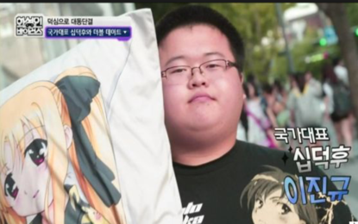
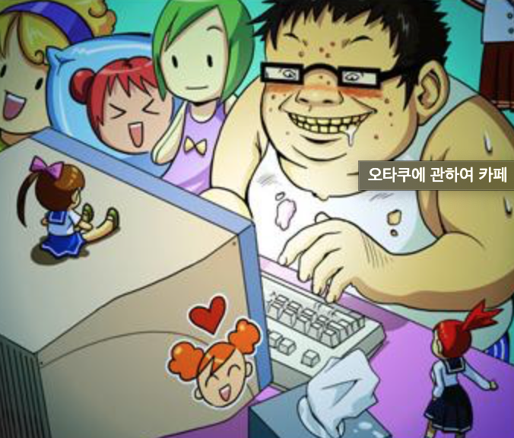
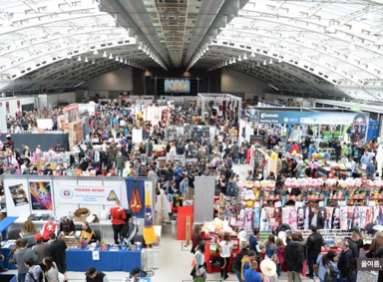
Sub culture to Main culture
`
예전 애니메이션 애호가의 인식

Slide 5
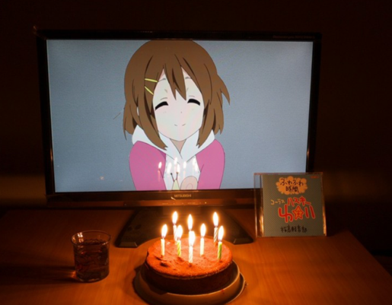
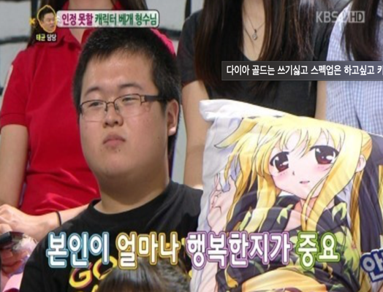

Love to character
그들은 캐릭터에 실제 이성에 가까운 애착을 느낄 수 있다.

Slide 6
Reason
혼인율의 감소
1인 가구 증가율

Slide 7
Reason
캐릭터 산업의 성장은 1인 가구 증가 혹은 비혼률에 반비례하고 있다.

Slide 8
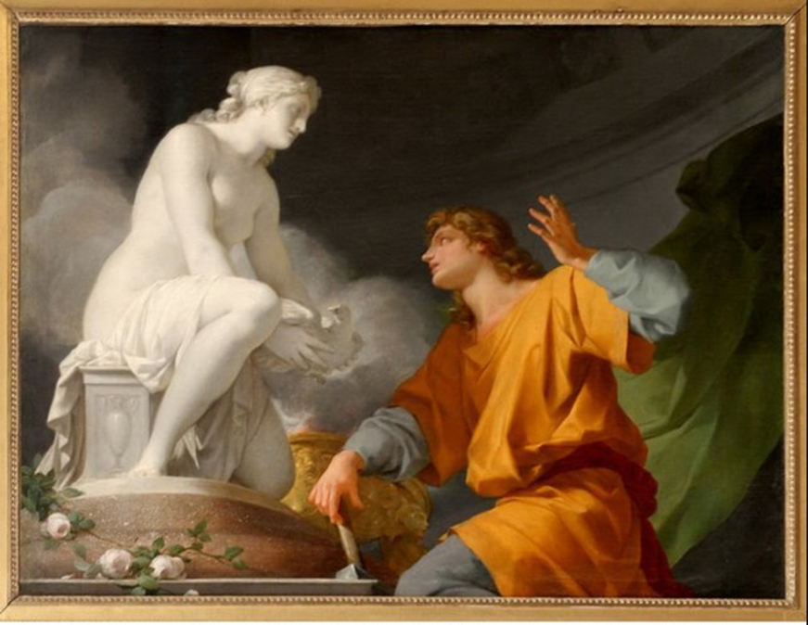
Pigmalion
피그말리온
피그말리온은 자신이 만든 인공 조각상에 사랑을 느껴 조각상에 삶을 줄 것을 희망하였다.
가상의 캐릭터에 느끼는 사랑은 고대부터 존재

Slide 10
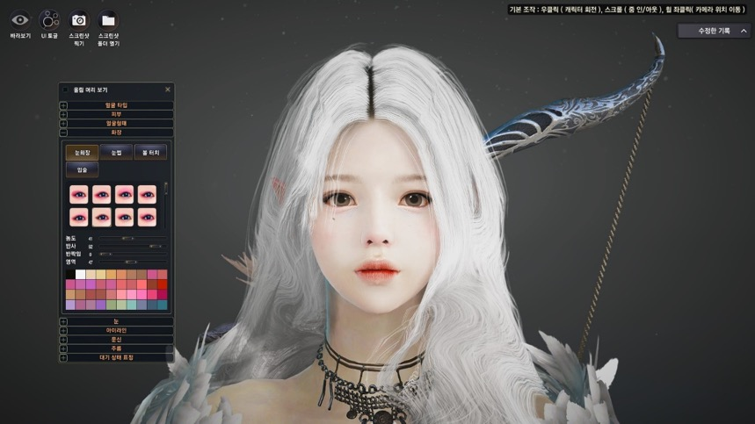
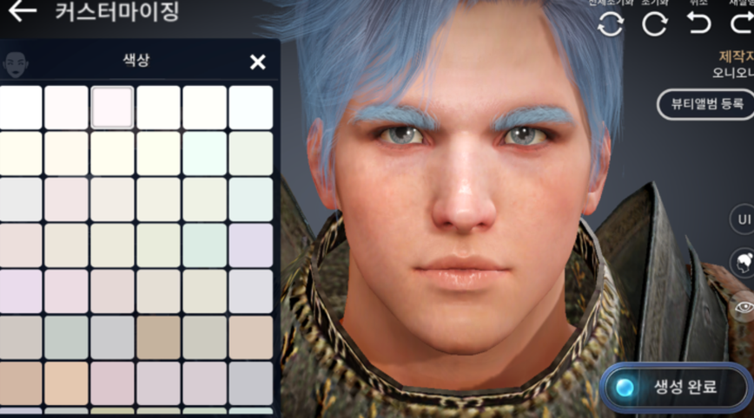
Customize
무수히 많은 개인의 취향에 따른 다양한 커스터마이즈 기능을 제공한다.

Slide 11
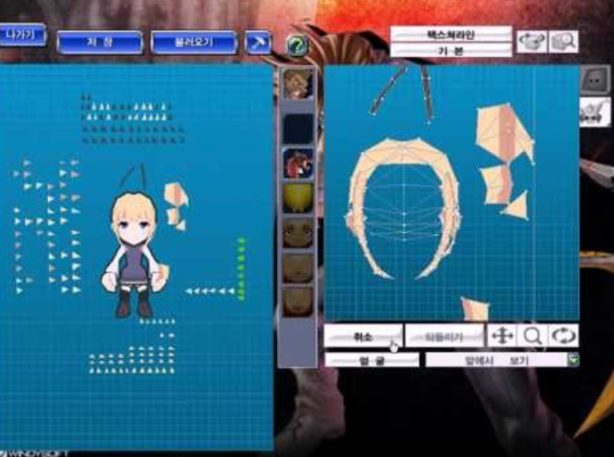
Customize
캐릭터의 외관에 대한 프레임워크를 제공하여 외부 파일 로드가 가능.

Slide 12
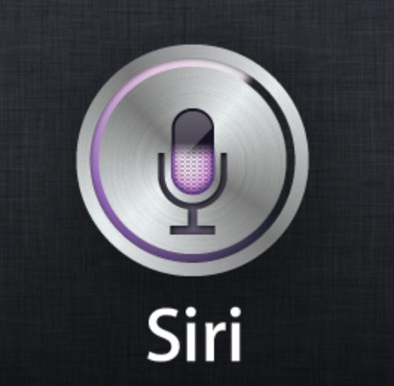

Intelligence
평범한 시뮬레이터가 아닌 증강현실에 투영되는 캐릭터는 유저의 취향에 맞춰 행동한다.

Slide 13

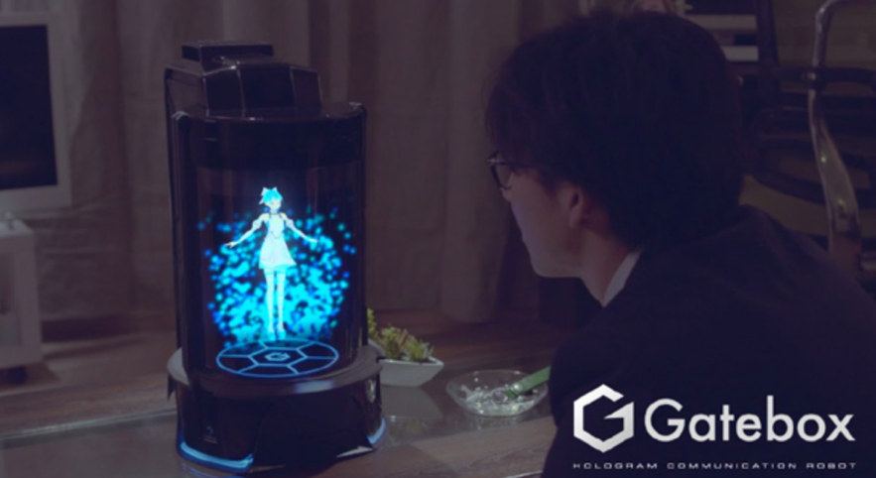
Conversation
대화 가능 파일을 제작 혹은 업데이트하여 캐릭터와 대화가 가능

Slide 14
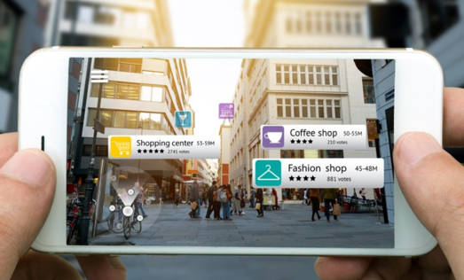
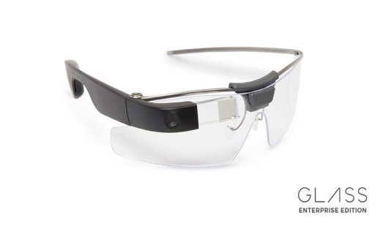

Cross Platform
언제 어디서든 내 캐릭터를 만날 수 있게 크로스플랫폼을 지원

Slide 15
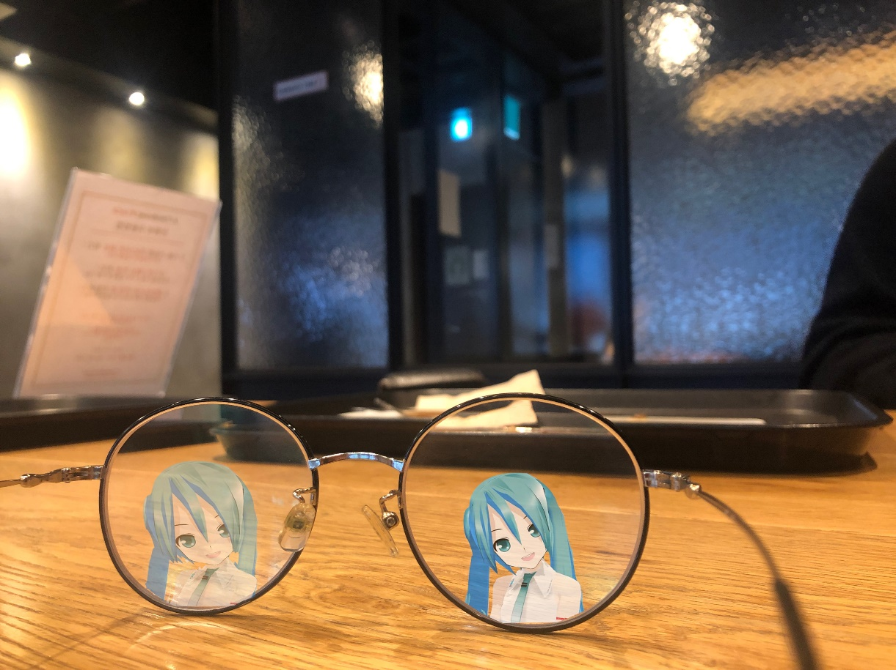
V.l
디스플레이에 현실과 가상의 캐릭터를 합친 증강현실 시뮬레이터

Slide 16
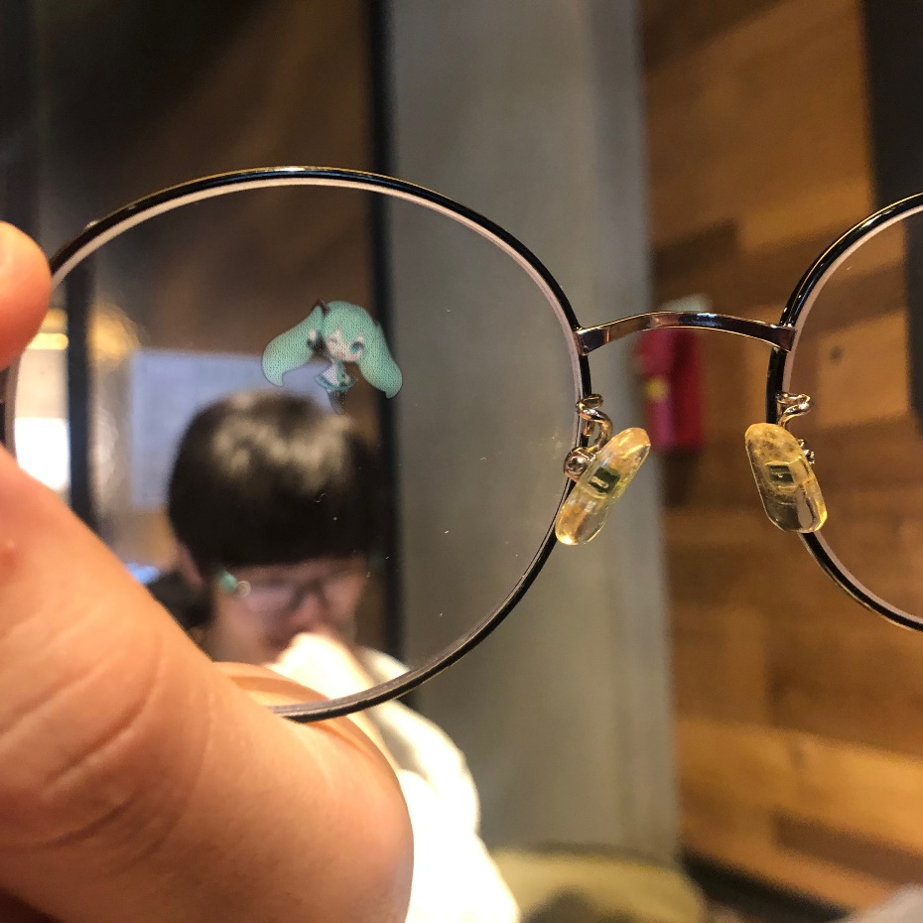
V.l
디스플레이에 현실과 가상의 캐릭터를 합친 증강현실 시뮬레이터

Slide 17
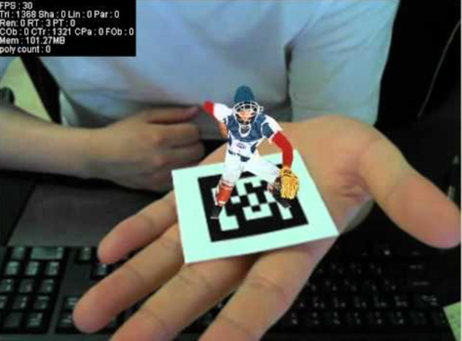
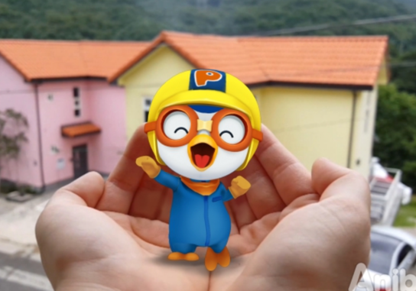
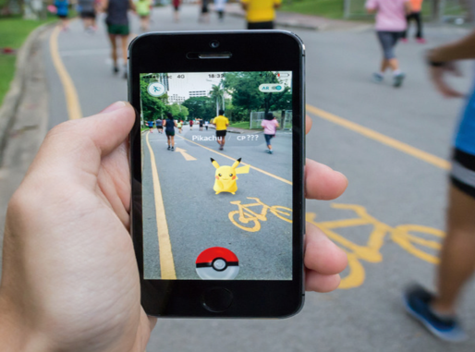
Technology : Added Reality
현실을 카메라로 담아 디스플레이에 3D모델 혹은 2D그래픽을 담는 기술

Slide 18


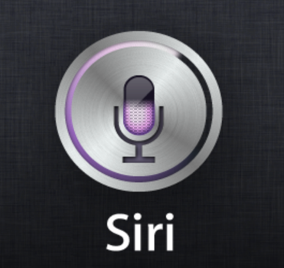
Technology : AI
내가 좋아하는 행동을 학습하고 그에 따른 정보 및 행위를 할 수 있다 .

Slide 19
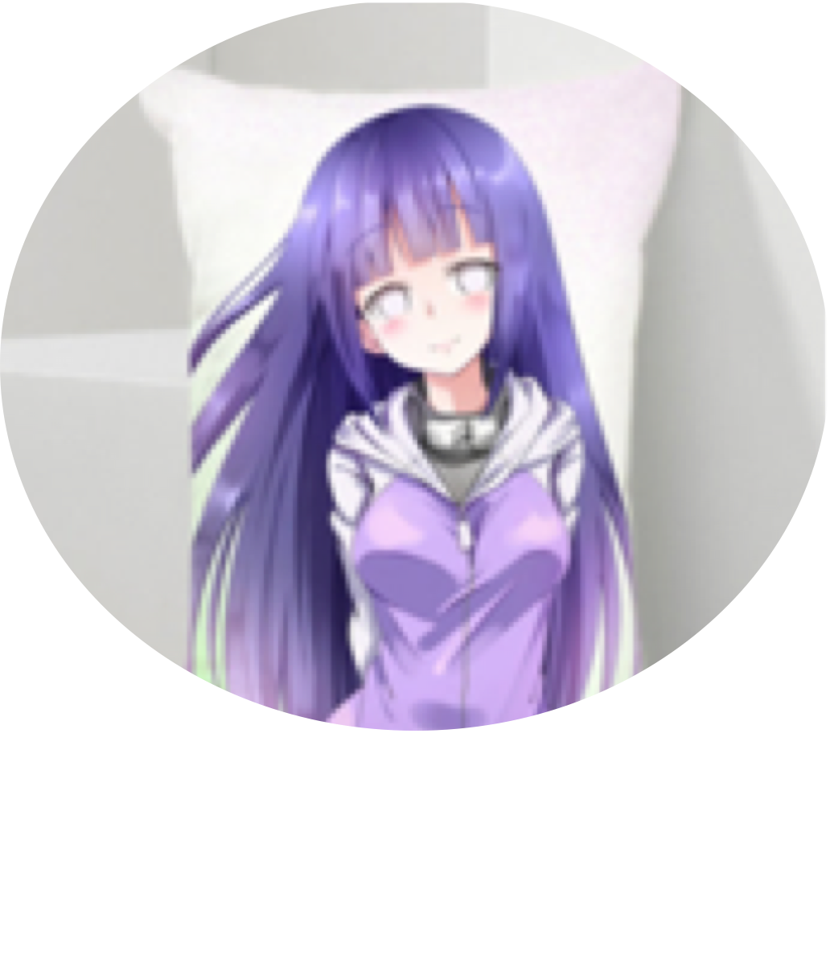
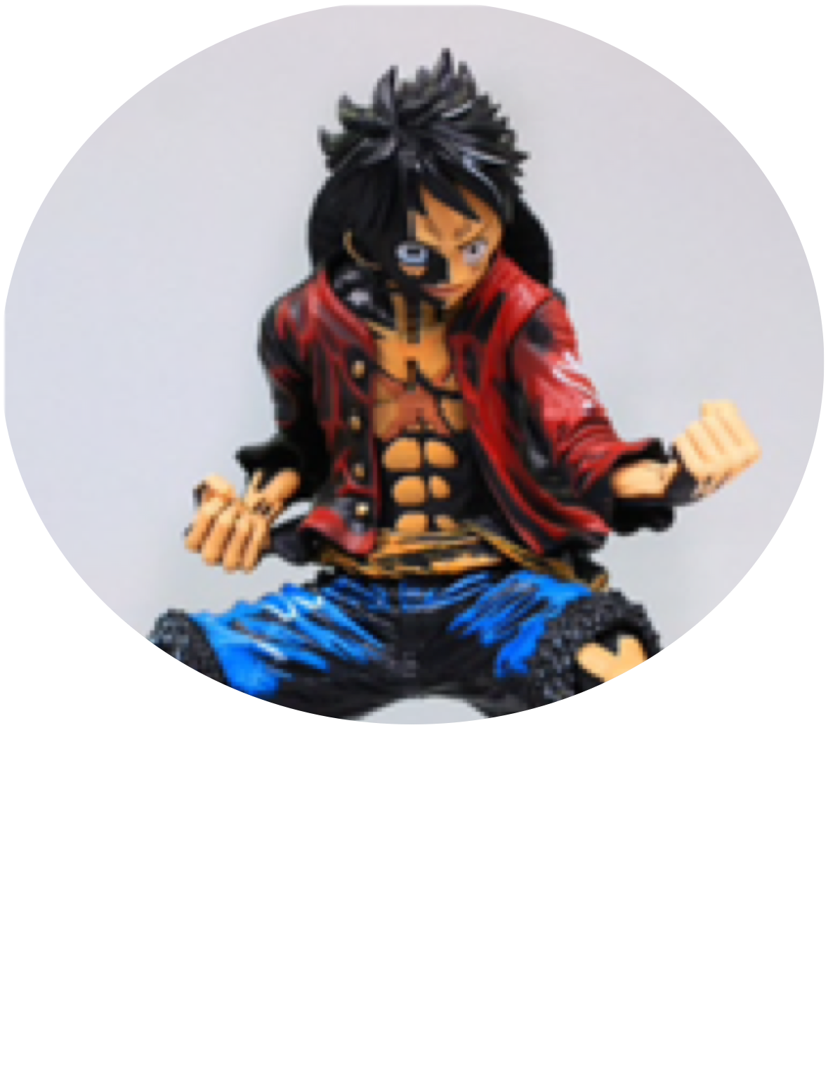
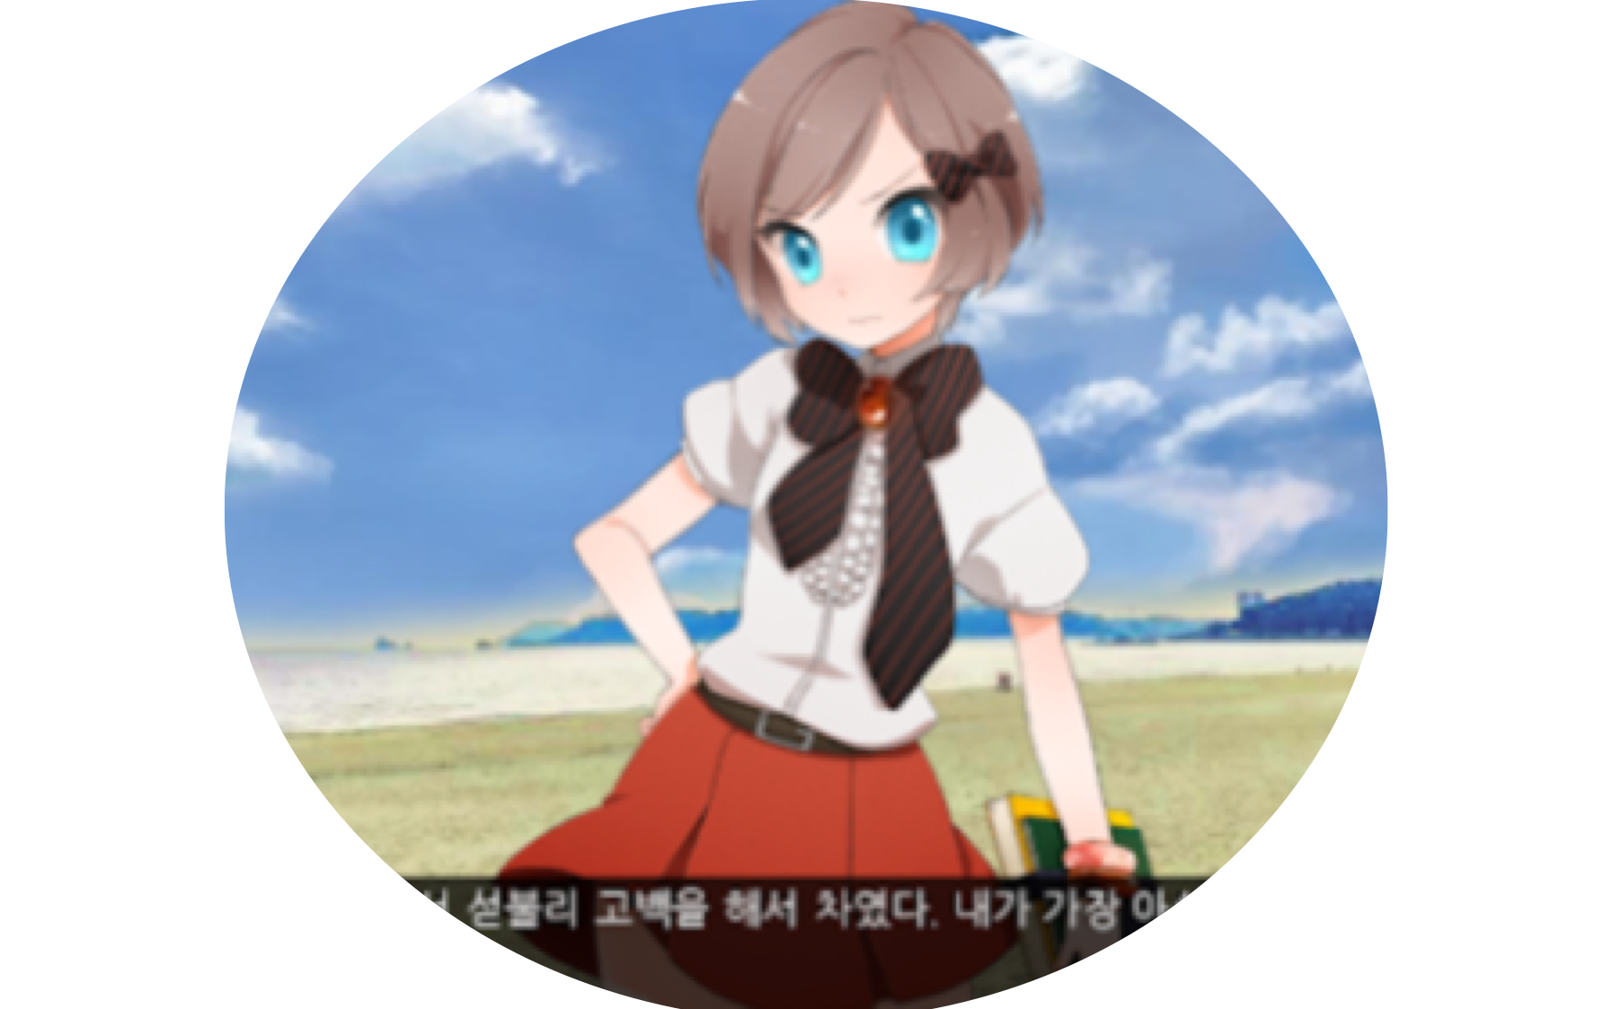
Replacement
한계 : 부피가 너무 크다
한계 : 관리가 어렵다
한계 : 제한적인 스토리

Slide 20
Fin

